Slide 1

ISTQB FOUNDATION
Chương 2 – Kiểm thử trong suốt vòng đời phát triển phần mềm
2.1. Kiểm thử trong bối cảnh vòng đời phát triển phần mềm

Slide 2
Mục tiêu của bài học
2.1.1. Tác động của vòng đời phát triển phần mềm lên kiểm thử
2.1.2. Vòng đời phát triển phần mềm và Kinh nghiệm thực tiễn quý
2.1.3. Kiểm thử như một trình điều khiển đối với phát triển phần mềm (Đọc thêm)
2.1.4. DevOps và kiểm thử (Đọc thêm)
2.1.5. Cách tiếp cận Shift-Left (Đọc thêm)
2.1.6. Retrospectives và cải tiến quy trình (Đọc thêm)

Slide 3
2.1.1. Tác động của vòng đời phát triển phần mềm lên kiểm thử
Vòng đời phát triển phần mềm (Software Development Life Cycle -SDLC):
Là quá trình từ lúc phần mềm được khởi tạo cho đến khi phần mềm bị khai tử (không sử dụng nữa).
Quy trình phần mềm (Software process): Là các giai đoạn cần thiết trong vòng đời phần mềm
Yêu cầu phần mềm
Thiết kế
Viết mã
Kiểm thử
Cải tiến
SDLC

Slide 4
2.1.1. Tác động của vòng đời phát triển phần mềm lên kiểm thử
Quy trình phần mềm (Software process): Gồm 5 giai đoạn cơ bản
Giai đoạn (Software process) | Mục đích chính
Yêu cầu phần mềm | Giai đoạn này tập trung thu thập, phân tích yêu cầu phần mềm. Yêu cầu phần mềm được viết thành các dạng tài liệu: - User requirement (Yêu cầu người dùng): Tài liệu viết cho người dùng cuối đọc, sử dụng các ngôn ngữ thuộc lĩnh vực phần mềm cung cấp. - Software Requirement Specification (Đặc tả yêu cầu phần mềm – viết tắt SRS/Spec.): Tài liệu viết cho thành viên đội phát triển phần mềm đọc, sử dụng các ngôn ngữ kỹ thuật. - Trong mô hình Agile, yêu cầu tồn tại dưới dạng tài liệu Product backlog, một product backlog chứa nhiều User stories (câu chuyện người dùng)
Thiết kế | Giai đoạn này developer (các nhà phát triển phần mềm) sẽ thiết kế phần mềm. Có nhiều tài liệu thiết kế: Thiết kế tổng quát: General Design, Architecture design Thiết kế chi tiết: Detail design Thiết kế cơ sở dữ liệu: Database design Thiết kế giao diện: UI/UX design …

Slide 5
2.1.1. Tác động của vòng đời phát triển phần mềm lên kiểm thử (t)
Quy trình phần mềm (Software process): Gồm 5 giai đoạn cơ bản
Giai đoạn (Software process) | Mục đích chính
Viết mã | Lập trình viên viết mã phần mềm dựa vào tài liệu thiết kế Tài liệu của quá trình này là mã nguồn (source code), các file build, file cấu hình,…
Kiểm thử | Giai đoạn này thường gồm 2 công việc: Lập trình viên kiểm tra mã của chính họ (thực hiện kiểm thử đơn vị, kiểm thử tích hợp các thành phần/đơn vị) Kiểm thử viên kiểm thử ở mức độ tích hợp hệ thống, kiểm thử hệ thống, kiểm thử chấp nhận.
Cải tiến | Phần mềm /một phần phần mềm (trong Agile) sau khi bàn giao cho khách hàng sẽ có những yêu cầu thay đổi, nâng cấp (Change request) Tùy vào ngữ cảnh cụ thể mà dự án có tiếp tục lặp lại các quy trình từ đầu hay không.

Slide 6
2.1.1. Tác động của vòng đời phát triển phần mềm lên kiểm thử
Mô hình quy trình phần mềm (Software Process Model):
Tùy vào từng điều kiện cụ thể mà các giai đoạn trong quy trình phần mềm được sắp xếp để tạo thành mô hình quy trình phần mềm.
Có 2 loại mô hình:
Mô hình phát triển tuần tự
Mô hình phát triển lặp và tăng dần

Slide 7
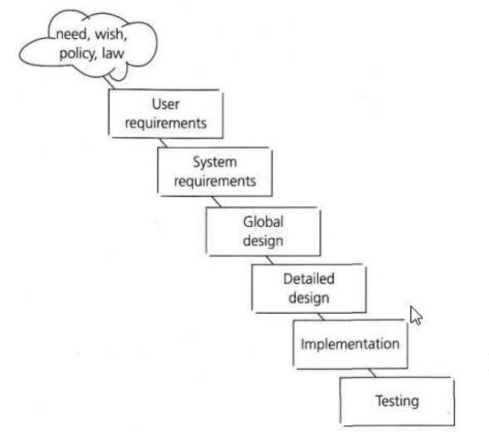
2.1.1. Tác động của vòng đời phát triển phần mềm lên kiểm thử
Một số mô hình quy trình phần mềm điển hình:
Mô hình thác nước (Waterfall model)

Slide 8
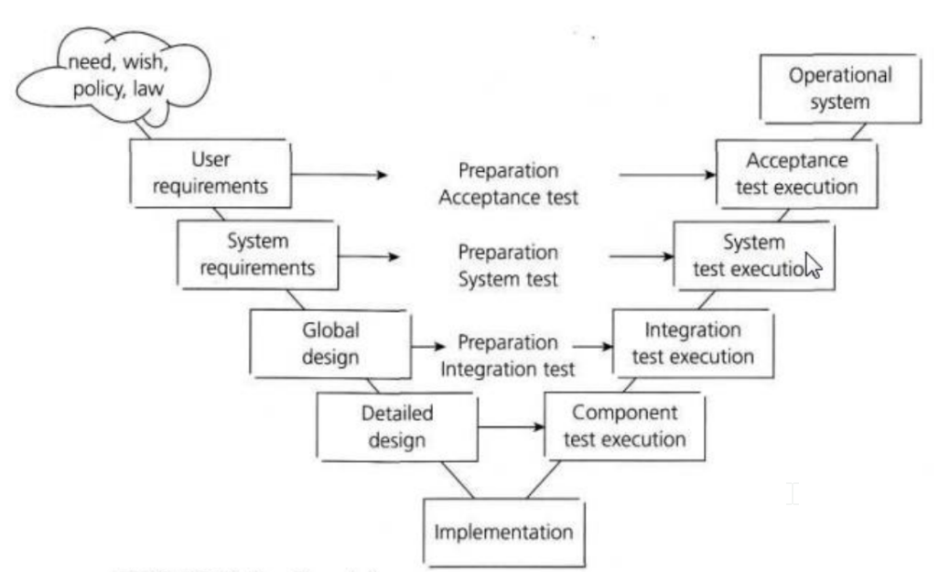
2.1.1. Tác động của vòng đời phát triển phần mềm lên kiểm thử
Một số mô hình quy trình phần mềm điển hình:
Mô hình chữ V(V model)

Slide 9
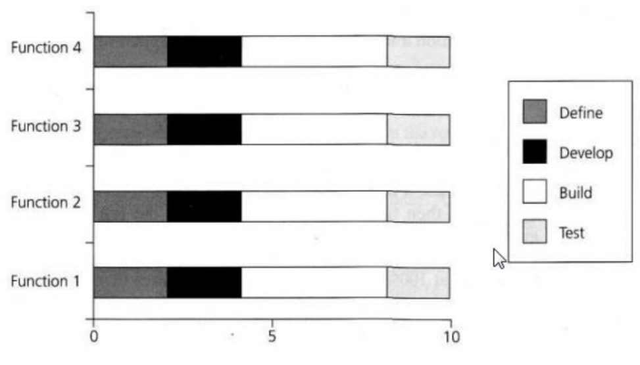
2.1.1. Tác động của vòng đời phát triển phần mềm lên kiểm thử
Một số mô hình quy trình phần mềm điển hình:
Mô hình phát triển nhanh

Slide 10
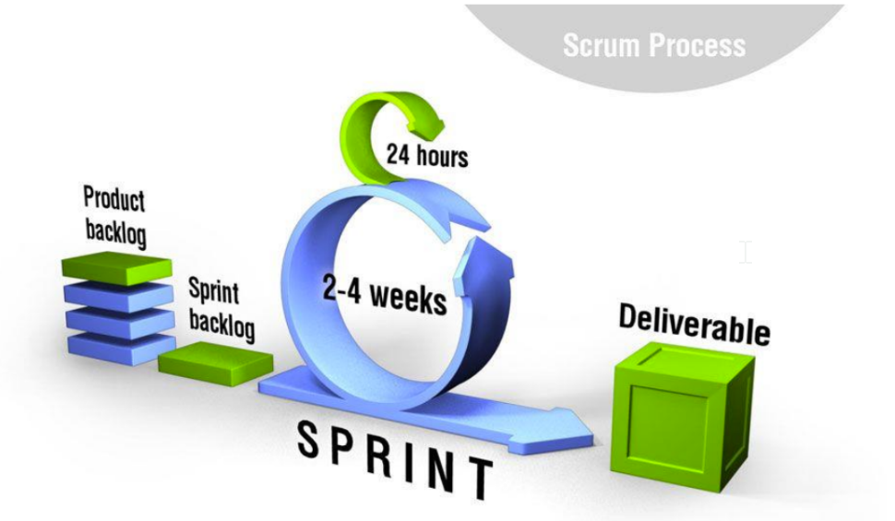
2.1.1. Tác động của vòng đời phát triển phần mềm lên kiểm thử
Một số mô hình quy trình phần mềm điển hình:
Mô hình Agile - Scrum

Slide 11
2.1.1. Tác động của vòng đời phát triển phần mềm lên kiểm thử
Kiểm thử là một giai đoạn trong quy trình phát triển phần mềm.
Việc chọn vòng đời phát triển phần mềm (Mô hình phát triển phần mềm) sẽ có một số tác động:
Phạm vi và thời gian của các hoạt động kiểm thử
Mức độ chi tiết của tài liệu kiểm thử
Lựa chọn kỹ thuật và phương pháp kiểm thử
Mức độ kiểm thử tự động
Vai trò và trách nhiệm của kiểm thử viên

Slide 12
2.1.2. Vòng đời phát triển phần mềm và các kinh nghiệm quý
Các kinh nghiệm quý, không phụ thuộc vào mô hình phát triển phần mềm:
Đối với mỗi hoạt động phát triển phần mềm đều có hoạt động kiểm thử tương ứng, do đó mọi hoạt động phát triển đều được kiểm soát chất lượng
Các mức độ kiểm thử khác nhau có các mục tiêu kiểm thử cụ thể và khác nhau, cho phép kiểm thử toàn diện một cách phù hợp đồng thời tránh dư thừa.
Phân tích và thiết kế kiểm thử cho một mức độ kiểm thử nhất định bắt đầu trong giai đoạn phát triển tương ứng của SDLC, để kiểm thử có thể tuân thủ nguyên tắc kiểm thử sớm.
Kiểm thử viên tham gia xác minh các sản phẩm công việc (work product) sớm ngay khi có bản nháp của tài liệu này để việc kiểm thử và phát hiện defect sớm này có thể hỗ trợ chiến lược Shiftleft.

Slide 13
2.1.3. Kiểm thử như một trình điều khiển đối với phát triển phần mềm
Kiểm thử như một “Driver” – trình điều khiển các hoạt động phát triển phần mềm:
Một số phương pháp phát triển phần mềm mà ở đó kiểm thử có vai trò là phương tiện điều khiển phát triển: TDD, ATDD, BDD.
Mỗi phương pháp này đều thực hiện nguyên tắc kiểm thử sớm và tuân theo phương pháp Shift-left, vì kiểm thử được xác định trước khi code được viết.
Hỗ trợ cho mô hình phát triển lặp

Slide 14
2.1.3. Kiểm thử như một trình điều khiển đối với phát triển phần mềm(t)
Một số phương pháp:
Phát triển hướng kiểm thử (Test Driven Development – TDD):
Chỉ đạo viết mã nguồn thông qua các test case (thay cho việc thiết kế phần mềm nhiều)
Các test case được viết trước, sau đó viết code để thoả mãn các test case. Cuối cùng, cấu trúc lại test case và mã nguồn.
Phát triển hướng kiểm thử chấp nhận (Acceptance Test Driven Development – ATDD):
Tạo test case từ các tiêu chí chấp nhận như một phần của quy trình thiết kế hệ thống
Các test case được viết trước, phát triển một phần ứng dụng để thoả mãn các test case đó.

Slide 15
2.1.3. Kiểm thử như một trình điều khiển đối với phát triển phần mềm(t)
Một số phương pháp:
Phát triển hướng hành vi (Behavior Driven Development – BDD):
Thể hiện hành vi mong muốn của một ứng dụng với các test case được viết bằng ngôn ngữ tự nhiên ở dạng đơn giản, dễ hiểu đối với các bên liên quan – thường sử dụng dạng Given-When-Then.
Test case được dịch tự động sang các kịch bản test có thể thực thi được
Đối với tất cả các phương pháp trên, các test case có thể tồn tại dưới dạng kiểm thử tự động để đảm bảo chất lượng mã nguồn trong quá trình điều chỉnh/tái cấu trúc trong tương lai.

Slide 16
2.1.4. DevOps và kiểm thử
DevOps là một cách tiếp cận có tổ chức nhằm tạo ra sức mạnh tổng hợp bằng cách khiến quá trình phát triển (bao gồm cả kiểm thử) và vận hành phối hợp với nhau để đạt được một loạt các mục tiêu chung.
DevOps đòi hỏi sự chuyển dịch văn hoá trong một tổ chức để thu hẹp khoảng cách giữa phát triển (gồm cả kiểm thử) và vận hành khi coi các chức năng của chúng có giá trị như nhau.
DevOps thúc đẩy quyền tự chủ của nhóm, phản hồi nhanh, các chuỗi công cụ được tích hợp, phương pháp kỹ thuật như tích hợp liên tục (Continuous Integration – CI) và tích hợp liên tục (Continuous Delivery – CD)
Cho phép nhóm phát triển xây dựng, kiểm thử và bàn giao mã nguồn chất lượng cao nhanh hơn thông qua quy trình phân phối của DevOps.

Slide 17
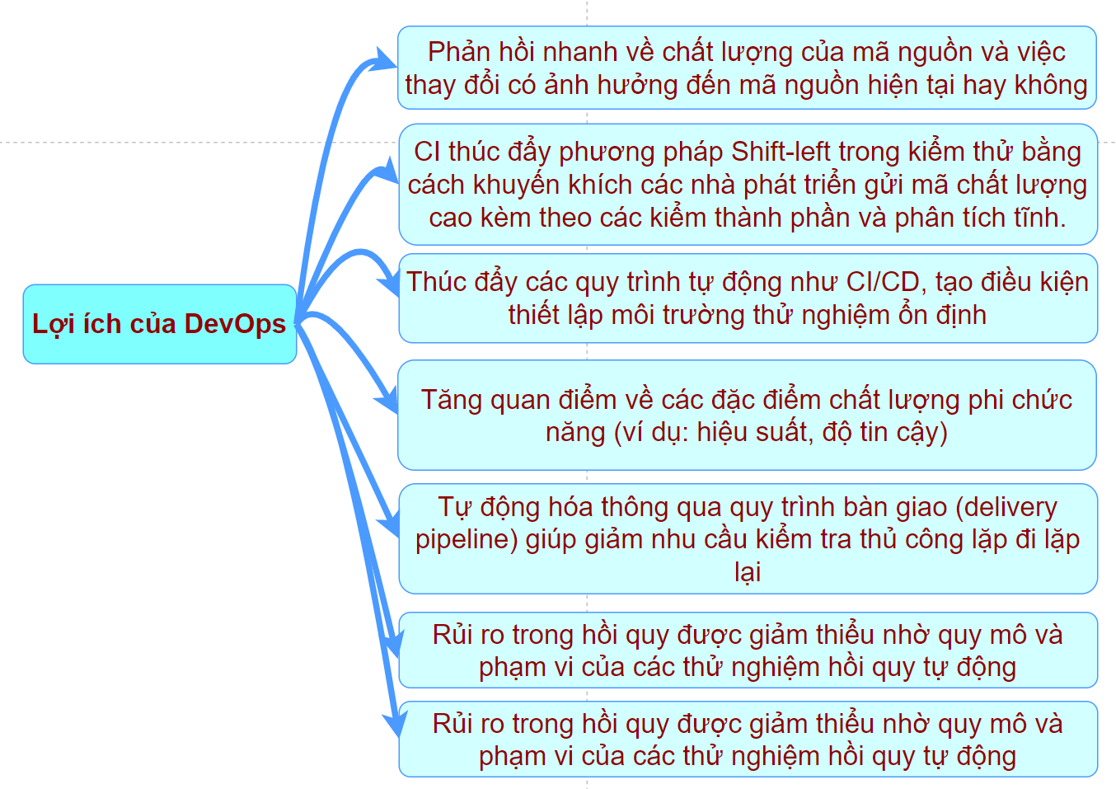
2.1.4. DevOps và kiểm thử (t)

Slide 18
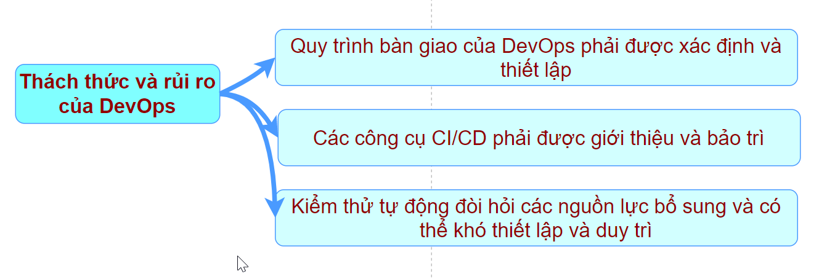
2.1.4. DevOps và kiểm thử(t)
Thách thức và rủi ro của DevOps
Mặc dù DevOps đi kèm với kiểm thử tự động ở mức độ cao, nhưng kiểm thử thủ công – đặc biệt là từ quan điểm của người dùng – sẽ vẫn cần thiết.

Slide 19
2.1.5. Phương pháp tiếp cận Shift-Left (Dịch trái)
Nguyên tắc kiểm thử sớm đôi khi được gọi là Shift-Left (dịch chuyển sang trái) vì đây là cách tiếp cận mà kiểm thử được thực hiện sớm hơn trong SDLC.
Shift-left thường gợi ý rằng kiểm thử nên được thực hiện sớm hơn (ví dụ: không chờ mã được triển khai hoặc các thành phần được tích hợp), nhưng điều đó không có nghĩa là nên bỏ qua việc kiểm tra sau này trong SDLC.

Slide 20
2.1.5. Phương pháp tiếp cận Shift-Left (Dịch trái) (t)
Một số kinh nghiệm quý minh hoạ làm thế nào để đạt được “Shift-Left” trong kiểm thử:
Kiểm tra đặc tả từ quan điểm của kiểm thử ➔ tìm ra các defect tiềm ẩn: như sự mơ hồ, không đầy đủ và không nhất quán
Viết test case trước khi mã được viết và có mã chạy trong test harness trong suốt quá trình thực hiện mã.
Sử dụng CI và thậm chí tốt hơn là CD vì nó đi kèm với phản hồi nhanh và kiểm tra thành phần tự động đi kèm với mã nguồn khi mã nguồn được gửi đến kho lưu trữ mã.
Hoàn thành phân tích tĩnh mã nguồn trước khi thử nghiệm động hoặc là một phần của quy trình tự động.
Thực hiện kiểm thử phi chức năng bắt đầu từ cấp kiểm thử thành phần, nếu có thể. Đây là một dạng dịch chuyển sang trái vì các loại kiểm thử phi chức năng này có xu hướng được thực hiện sau trong SDLC.
Cách tiếp cận này có thể cần phải được đào tạo thêm. Các bên phải tin tưởng và bị thuyết phục.

Slide 21
2.1.6. Retrospectives và cải tiến quy trình (Đọc thêm)
Đọc thêm trong tài liệu ISTQB

Slide 22
Q&A

